Slide 1
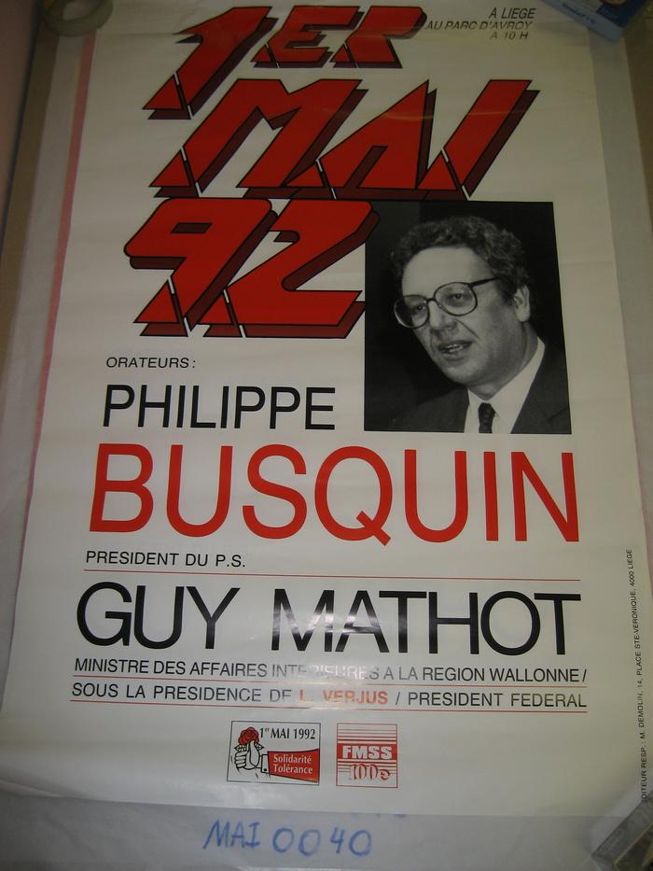
1er mai 92 : Philippe Busquin ()

Slide 2
Fonds Lucien Carlier (1593)

Slide 3
Fonds Fédération liégeoise du POB/PSB/PS (265164)
June 16 2009 at 4:06:10

Slide 4
Fonds "Fonds de solidarité Truffaut-Delbrouck" (265211)
June 17 2009 at 9:06:29

Slide 5
Fonds Claude Dejardin (265254)
June 17 2009 at 10:06:01

Slide 6
Fonds Alex Fontaine-Borguet (265293)
June 17 2009 at 11:06:37

Slide 7
Exposition internationale de l'eau (Liège 1939) (265376)
June 17 2009 at 2:06:54

Slide 8
Collection chansons (265889)
June 18 2009 at 4:06:37

Slide 9
Collection gadgets et objets (265890)
June 18 2009 at 4:06:44

Slide 10
Collection photos (265894)
June 18 2009 at 4:06:46

Slide 11
Collection électorale (266699)
June 24 2009 at 4:06:16

Slide 12
Fonds Georges Truffaut (269465)
July 6 2009 at 3:07:01

Slide 13
La France Raciste (271208)
July 10 2009 at 8:07:46

Slide 14
Le long remords du pouvoir : le Parti socialiste français (1905-1992) (287303)
August 31 2009 at 9:08:08

Slide 15
Le dinosaure : le Zaïre de Mobutu (321553)
January 22 2010 at 10:01:22

Slide 16
De Bonvoisin et cie : de Liège à Bruxelles, les prédateurs et l'Etat (321921)
January 25 2010 at 10:01:49

Slide 17
Collection Documents audiovisuels (340606)
March 17 2010 at 11:03:29

Slide 18
Le front du Nord : des Belges dans la guerre d'Algérie (1954-1962) (396539)
September 3 2010 at 10:09:09

Slide 19
La Belgique entre dans la Guerre froide et l'Europe (1947-1953) (396554)
September 3 2010 at 10:09:57

Slide 20
Le féminisme est dans la rue (Belgique 1970-1975) (396563)
September 3 2010 at 10:09:17

Slide 21
Il faut faire l'Europe : trente ans de la vie et des combats de Paul-Henri Spaak (400033)
September 23 2010 at 3:09:49

Slide 22
Fonds Robert Carabin (404429)
October 15 2010 at 11:10:50

Slide 23
Fonds Marcel Lantin (407950)
November 8 2010 at 10:11:33

Slide 24
L'état de l'Europe (410061)
November 19 2010 at 11:11:14

Slide 25
Fonds Paul Bolland (415264)
December 2 2010 at 3:12:20

Slide 26
Collection périodiques (449145)
January 10 2011 at 11:01:49

Slide 27
Fonds d'archives d'institutions (526008)
February 18 2011 at 11:02:36

Slide 28
Collection Dossiers biographiques (538106)
February 25 2011 at 10:02:16

Slide 29
Les conflits verts : la détérioration de l'environnement, source de tensions majeures (722707)
May 20 2011 at 11:05:05

Slide 30
Les finances publiques de la nouvelle Belgique fédérale (798385)
June 27 2011 at 12:06:04

Slide 31
Le nouveau dictionnaire des Belges (893346)
August 16 2011 at 9:08:26

Slide 32
Mieux comprendre le Traité de Maastricht (900111)
August 18 2011 at 10:08:50

Slide 33
Du rouge au tricolore : les communistes belges de 1939 à 1944 : un aspect de l'histoire de la Résistance en Belgique (1124446)
November 7 2011 at 12:11:01

Slide 34
Le long remords du pouvoir : le Parti socialiste français (1905-1992) (1145366)
November 10 2011 at 3:11:59

Slide 35
Socialisme et vie politique (1274625)
January 9 2012 at 3:01:38

Slide 36
Correspondance « Le Monde du travail » concernant la libre pensée (1303467)
January 18 2012 at 9:01:26

Slide 37
Comité d'aide aux ex-prisonniers soviétiques (1303497)
January 18 2012 at 9:01:43

Slide 38
Fonds de solidarité Truffaut-Delbrouck (1303499)
January 18 2012 at 9:01:34

Slide 39
Nations et nationalisme depuis 1780 : programme, mythe, réalité (1305366)
January 18 2012 at 2:01:55

Slide 40
Profession, homme politique (1473445)
February 20 2012 at 10:02:24

Slide 41
Histoire politique de la Belgique : facteurs et acteurs de changement (1497306)
February 29 2012 at 9:02:02

Slide 42
Ministre en fin (1533208)
March 14 2012 at 12:03:45

Slide 43
L'action du Roi en Belgique depuis 1831 : pouvoir et influence : essai de typologie des modes d'action du Roi (1764588)
June 14 2012 at 9:06:09

Slide 44
Socialisme (2066226)
November 28 2012 at 11:11:45

Slide 45
La régression française (2111727)
December 14 2012 at 2:12:56

Slide 46
La question religieuse et le socialisme (2124685)
December 21 2012 at 11:12:47

Slide 47
Formations par le travail : une pédagogie contre l'exclusion (2223346)
January 31 2013 at 2:01:02

Slide 48
Fête nationale (2228245)
February 4 2013 at 9:02:17

Slide 49
Paysages de frontières : tracés de limites et levés topographiques : XVIIe-XIXe siècle (2230887)
February 4 2013 at 3:02:46

Slide 50
Les belges (2231326)
February 4 2013 at 4:02:29

Slide 51
Histoire de l'Europe (2232065)
February 5 2013 at 10:02:01

Slide 52
Le cri du fou et l'or du silence (2291325)
February 22 2013 at 12:02:31

Slide 53
VHS (2463087)
April 25 2013 at 3:04:15

Slide 54
Fonds Léon Merlot (2531726)
May 30 2013 at 4:05:12

Slide 55
DVD (2773765)
October 9 2013 at 6:10:27

Slide 56
Maastricht : le traité sur l'Union européenne : la position du Parlement européen (2861329)
November 28 2013 at 11:11:15

Slide 57
Une morale sans moralisme (2911450)
December 17 2013 at 3:12:17

Slide 58
L'état de la Planète 1992 (2915745)
December 19 2013 at 11:12:27

Slide 59
Photos (3027725)
February 10 2014 at 5:02:20

Slide 60
Repères biographiques et portraits (3323425)
July 1 2014 at 11:07:37

Slide 61
Essor et développement de Liège et sa région (3323426)
July 1 2014 at 11:07:04

Slide 62
Parcours militaire (3326286)
July 2 2014 at 10:07:58

Slide 63
Portraits et hommages (3327105)
July 2 2014 at 11:07:24

Slide 64
Monument Tchantchès (3328046)
July 2 2014 at 2:07:02

Slide 65
Port autonome et Canal Albert (3349874)
July 10 2014 at 4:07:41

Slide 66
Le Grand Liège (3349875)
July 10 2014 at 4:07:28

Slide 67
Fonds Jean-Claude Peeters (3562446)
November 19 2014 at 11:11:54

Slide 68
Entreprises publiques et marché unique : les entreprises publiques indispensables à l'économie de marché (3564967)
November 20 2014 at 3:11:48

Slide 69
Histoire illustrée de la guerre de 1914 (3580730)
December 9 2014 at 2:12:22

Slide 70
Dossiers documentaires (3666586)
February 12 2015 at 4:02:18

Slide 71
Drapeaux "Prolétaire Hutois" (3752686)
March 26 2015 at 12:03:03

Slide 72
Drapeaux "Mutuelle les Prolétaires Hutois" (3752705)
March 26 2015 at 12:03:43

Slide 73
Fonds Denise Iket (4153215)
February 4 2016 at 3:02:16

Slide 74
Programme d'urgence pour une société plus solidaire (4196452)
March 1 2016 at 4:03:32

Slide 75
Des questions... Des réponses... (4584152)
November 30 2016 at 4:11:26

Slide 76
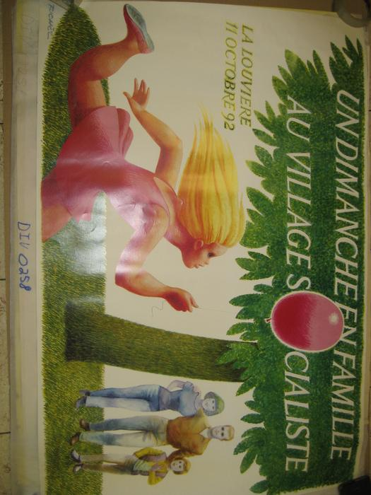
Un dimanche en famille au village socialiste (ARC-C AFF DIV 0258)

Slide 77
1er mai à Liège : manifestation (ARC-C AFF MAI 0044)

Slide 78
Le 1er mai c'est aussi l'affaire des jeunes (ARC-C AFF MAI 0046)

Slide 79
Fonds France Truffaut (ARC-P TRU-F)
July 6 2009 at 3:07:01

